Slide 1
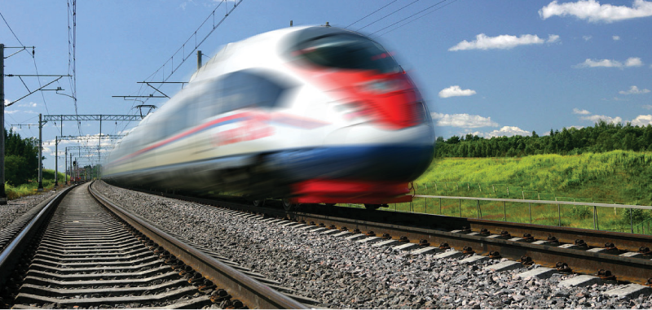

Системы обеспечения безопасности движения
Система автоматического управления торможением поезда САУТ

Slide 2
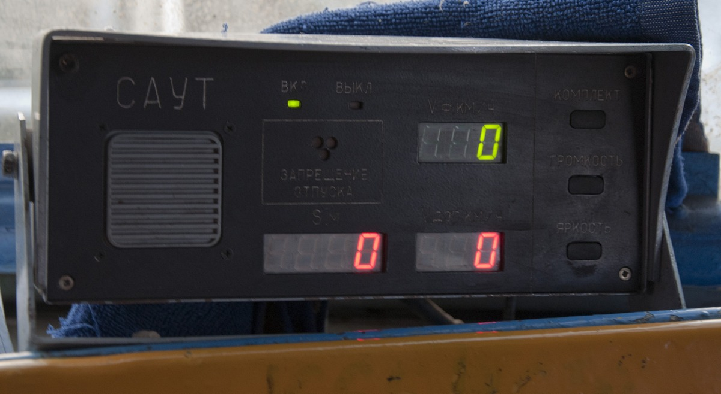
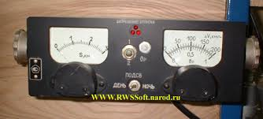
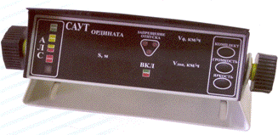
Содержание презентации
Система автоматического управления торможением поезда САУТ-ЦМ-485

Slide 3
Система автоматического управления торможением поезда САУТ-ЦМ-485

Slide 4
Система автоматического управления торможением поезда САУТ-ЦМ-485
Аппаратура САУТ-ЦМ предназначена для автоматического управления торможением грузовых и пассажирских поездов, обращающихся на участках, оборудованных трех или четырехзначной автоблокировкой, полуавтоблокировкой при скорости движения до 160 км/час на блок-участках длиной не менее 187 м.
Аппаратура САУТ-ЦМ устанавливается в однокузовных , двух- и трехсекционных локомотивах, электропоездах и дизель поездах.
САУТ получает сигналы от:
Путевых устройств САУТ,
Локомотивных устройств АЛСН (КЛУБ),
Датчиков пути и скорости,
Цепей управления локомотива,
Кнопок пульта управления САУТ,
Датчиков давления,
ЭПТ.

Slide 5
Система автоматического управления торможением поезда САУТ-ЦМ-485
САУТ воздействует на:
ЭПК,
Кран машиниста,
Электропневматические тормоза,
Цепи управления локомотива.
САУТ выдаёт информацию на:
Динамик,
Пульт машиниста,
Скоростемерную ленту,
Устройства КЛУБ-У.

Slide 6
Система автоматического управления торможением поезда САУТ-ЦМ-485
Комплекс аппаратуры САУТ обеспечивает:
ограничение скорости движения поезда в зависимости от показания локомотивного светофора, расстояния до конца болк-участка, допустимых скоростей движения и приведённого (среднего) уклона, методом предупреждения, отключения тяги, применения автотормозов.
при движении поезда к закрытому светофору предупреждает превышение установленного ограничения скорости, отключает тягу а на расстоянии необходимого тормозного пути, автоматически служебным торможением останавливает поезд в точке прицельной остановки с точностью от +10 до минус 100 м.
позволяет проследовать путевой светофор с запрещающим показанием после нажатия машинистом кнопки К20 на пульте управления САУТ
обеспечивает контроль самопроизвольного движения поезда. Речевое сообщение: "Внимание! Начало движения" воспроизводится сразу после начала движения. Далее дается выдержка по времени 1 секунда и выдержка по пути 3 м. После этого выполняется ступень служебного торможения.
осуществляет контроль и регулирование скорости поезда при движении по участкам пути с постоянными ограничениями скорости.
обеспечивает регистрацию на ленте локомотивного скоростемера включенного состояния локомотивной аппаратуры САУТ-ЦМ и регистрацию исправной работы путевых устройств на каждом перегоне и станции, а также нажатие кнопок на ПУ-САУТ, приводящие к изменению программной скорости.

Slide 7

Система автоматического управления торможением поезда САУТ-ЦМ-485
Для реализации этой функции система автоматического управления торможением (САУТ) состоит из путевых и локомотивных устройств
Локомотивная аппаратура САУТ
Наличие путевых устройств САУТ позволяет точно передать на локомотив расстояние до точки прицельной остановки.
Путевые устройства САУТ

Slide 8
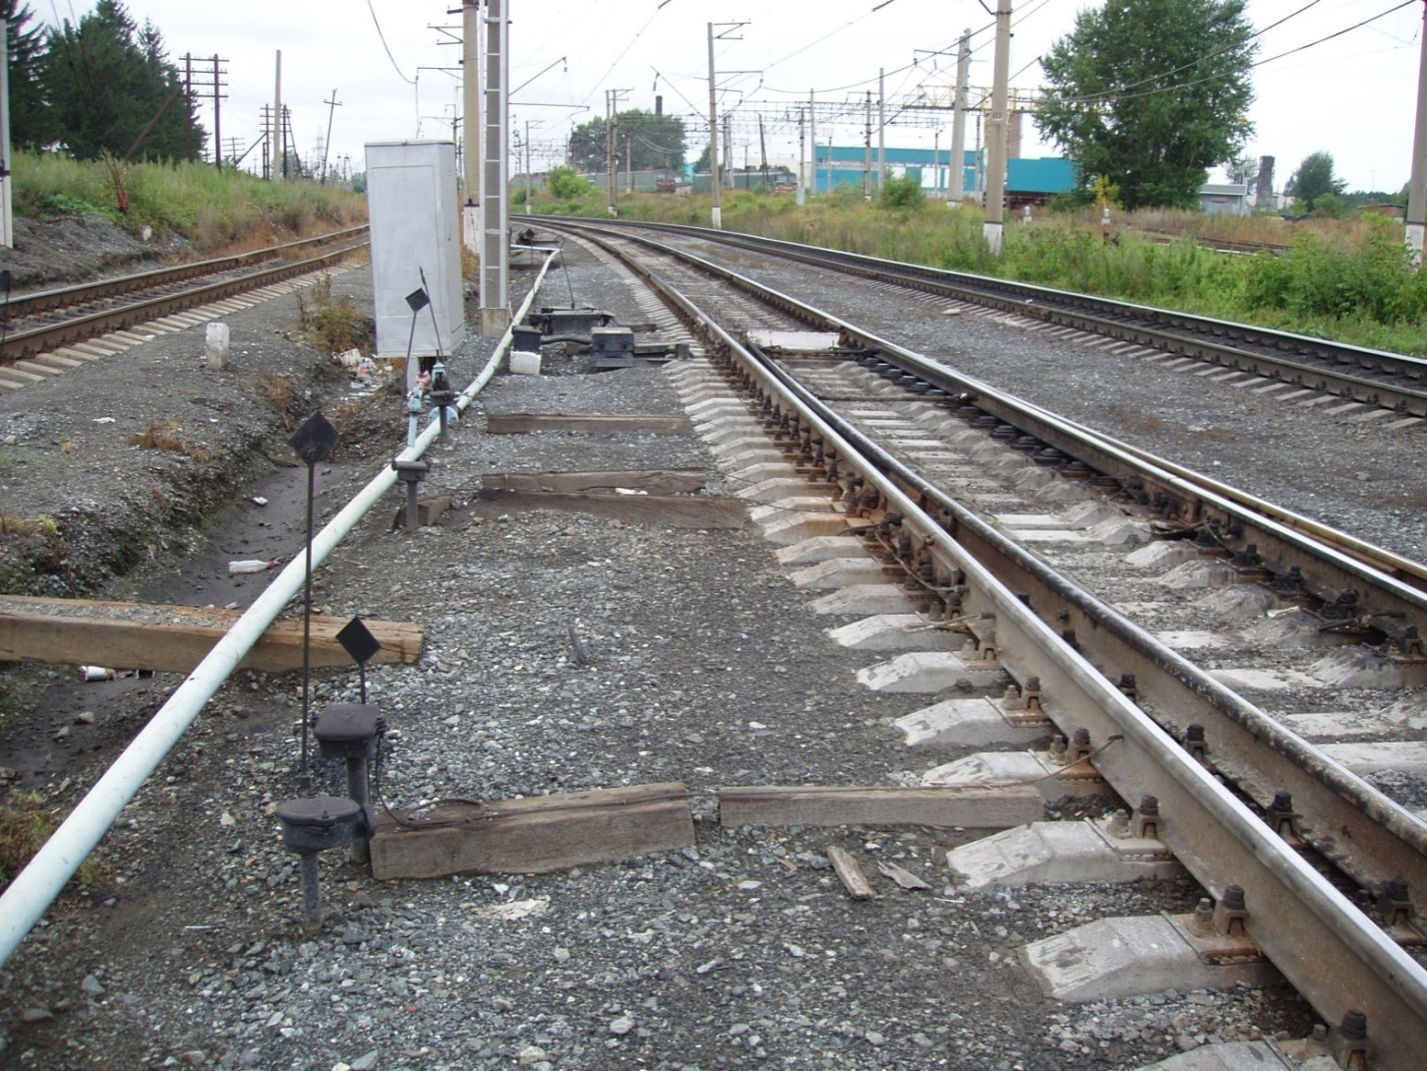
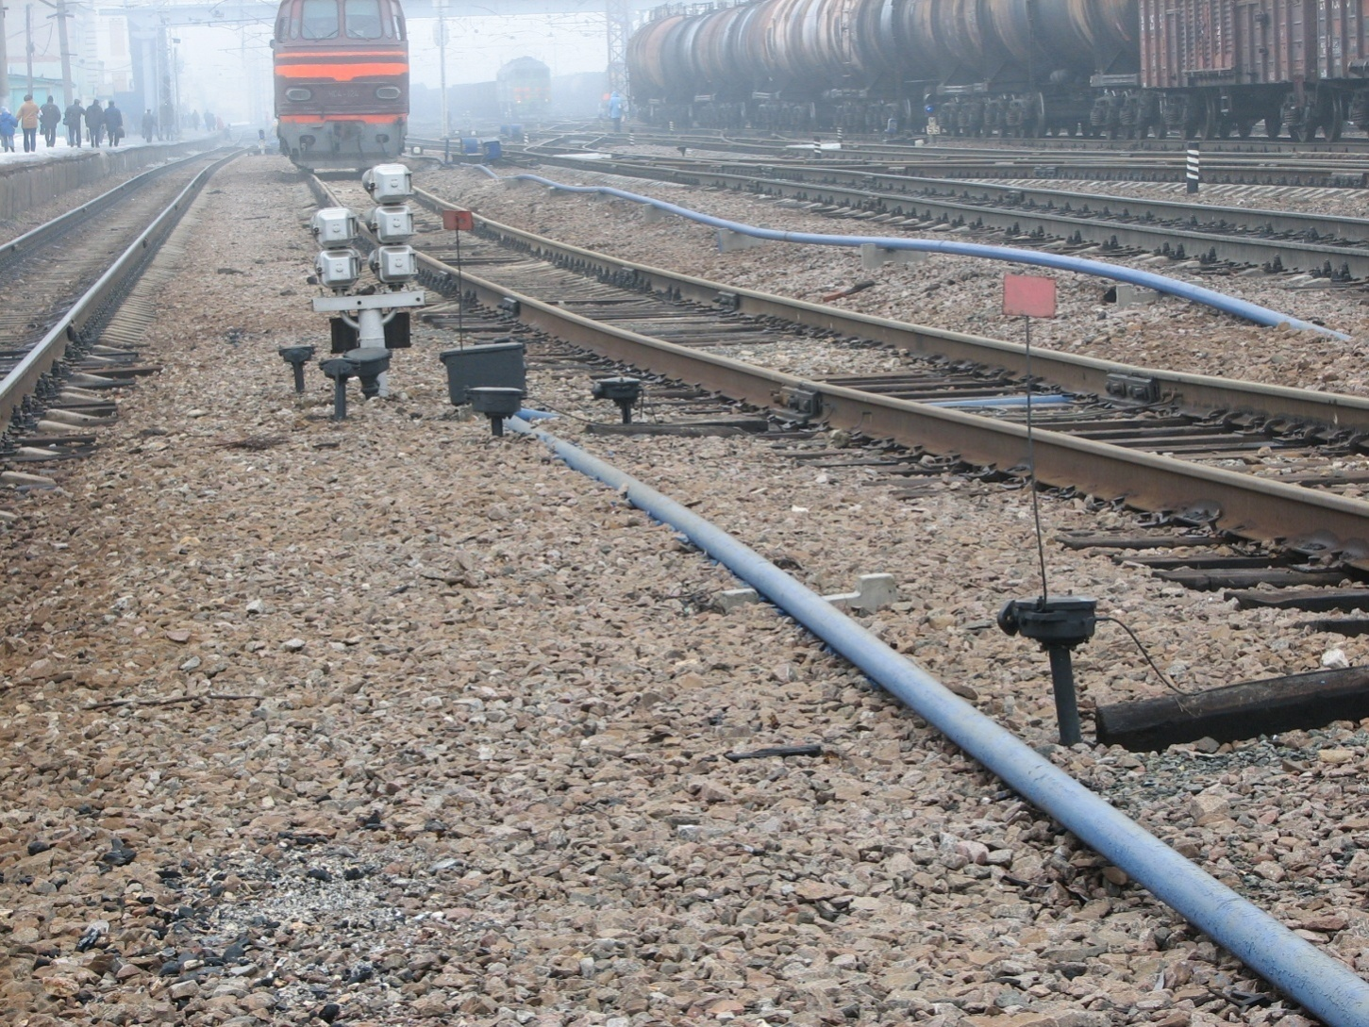
Система автоматического управления торможением поезда САУТ-ЦМ-485 Путевые устройства САУТ
Путевые устройства САУТ-ЦМ устанавливаются на предвходных, входных, маршрутных светофорах и на выходе со станции и передают на локомотив тип генератора, код перегона, номер генератора и номер маршрута приема на станцию

Slide 9


Система автоматического управления торможением поезда САУТ-ЦМ-485 Путевые устройства САУТ
Станция А
Станция Б
ППГ
(САУТ-Ц или САУТ-ЦМ)
НПГ (САУТ-У)
или ППГ (САУТ-ЦМ)
НПГ (САУТ-У)
или ППГ (САУТ-ЦМ)
ППГ (путевые устройства САУТ-Ц и САУТ-ЦМ) передают информацию:
S1 – расстояние до первого проходного светофора,
номер перегона,
номер маршрута приема на станцию.
НПГ (путевые устройства САУТ-У) передают информацию:
S1 – расстояние до точки прицельной остановки (до ближайшего светофора),
S2 – приведенная длина следующего блок-участка,
уклон на текущем блок-участке.
НПГ – непрограммируемые путевые генераторы
ППГ – программируемые путевые генераторы

Slide 10

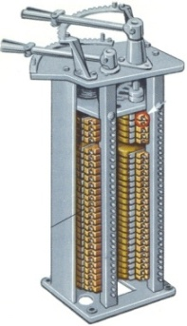
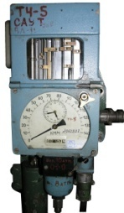
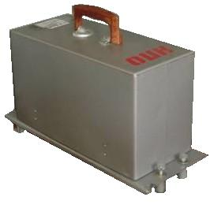
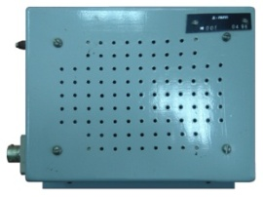
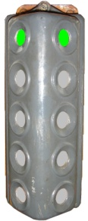

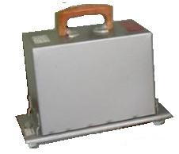
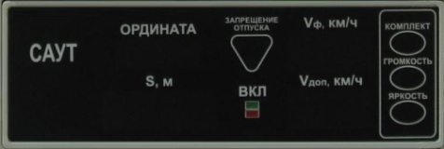
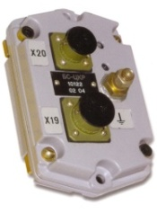

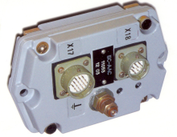
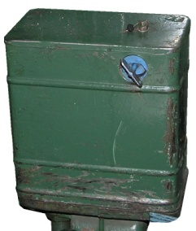
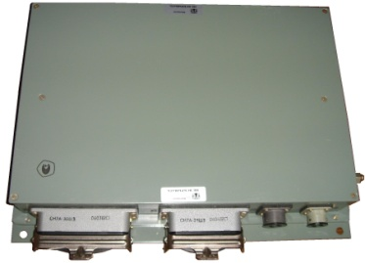
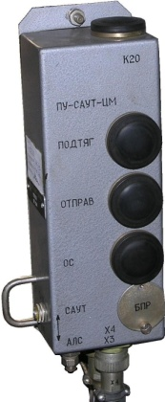
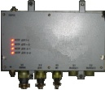
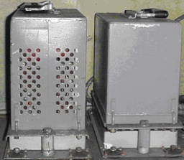
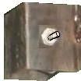
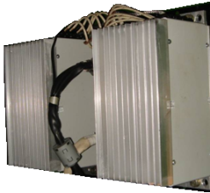
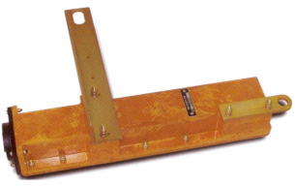
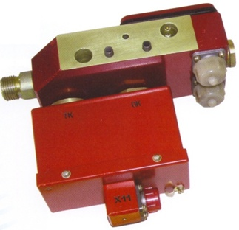
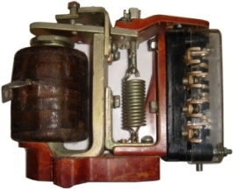
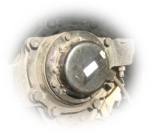


Система автоматического управления торможением поезда САУТ-ЦМ-485 Локомотивные устройства САУТ
АЛСН
ДД ТЦ
Ртц
RD1
Рег
З, Ж, КЖ, К, Б
Д-ЛБПП
Тяга
ЭДТ
ИФ
БС-АЛС
ПМ
S, Vпр, VФ, θр, запр.Отп.
ХВП
RD2
ТМ
РБ-3
БС-ЦКР
RS-485
К20, ОТПРАВ, ПОДТЯГ, ОС
Упр. ЭПК
БЭК2
ПУ
ЭПК
БС-ЦКР
БС-ДПС
Упр.ЭПК
ТМ
Твкл
Тэпт, Пэпт
+50В
19,6КГц…
…31КГц
Рур
ЭПТ
ЭПТ
Ан-САУТ-УМ
ДД УР
О. Тяги
ИП-ЛЭ
ДПС-У
ДПС-У
ПЭКМ
Ппт, Тпт
УР

Slide 11
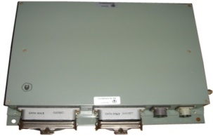



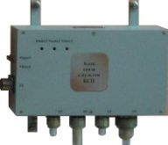


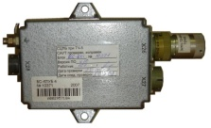



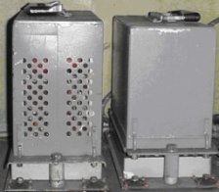


Входные сигналы САУТ-ЦМ
Источник сигнала | Передаваемая информация
Датчики угла поворота | Угол поворота колёсной пары
Путевые генераторы САУТ | №№ перегонов, расстояния до ТПО, уклоны, ограничения скорости
Датчики давления | Давление в УР и ТЦ
АЛСН (КЛУБ, КЛУБ-У) | Показания локомотивного светофора, нажатия РБ, коды АЛС («ИФ»)
Цепи управления локомотива | «Ход вперёд», «Ход назад», «Тяга», «электродинамическое торможение» («ЭДТ»).
ЭПТ | «ЭПТ» (включение и исправность электропневматических тормозов поезда)
Пульт управления САУТ | Нажатия машинистом кнопок «К20», «ПОДТЯГ», «ОТПРАВ», «ОС», переключение тумблера «АЛС-САУТ»
RS-485
К20, ОТПРАВ, ПОДТЯГ, ОС, Рур, S, №п
АЛС-САУТ
Тяга, ЭДТ,,Хвп
З,Ж,КЖ,К,Б
Ртц
БСП МПСУиД
БС-КЛУБ
х1
х2
х3
х4
РБ
ЭПТ
ЭДТ
Рур
ХВп
19,6КГц…31КГц
Тяга
ИФ

Slide 12



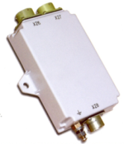

Выходные сигналы САУТ (управляющие)
Сигнал | Характеристики сигнала
«О» – отключение тяги | Подаётся в цепи управления для перевода локомотива из режима тяги в режим выбега (по линии связи RS-485 или +50В на промежуточное реле)
«Т» - служебное торможение | Снижение давления в УР локомотива темпом служебного торможения (или наполнение ТЦ при ЭПТ)
«П» - перекрыша | фиксация постоянного пониженного давления в УР после его снижения на определённую ступень (или фиксация давления в ТЦ при ЭПТ)
«ЭПК» – экстренное торможение | Разрыв цепи питания катушки ЭПК или передача в КЛУБ-У по линии связи команды на срыв ЭПК
RS-485
0тяги
0тяги
0тяги
ЭПК
ЭПК
БСП МПСУиД
Пэпт, Тэпт
БС-КЛУБ
Ппт, Тпт
ЭПК

Slide 13

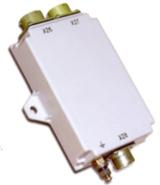
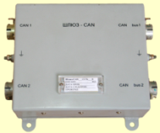
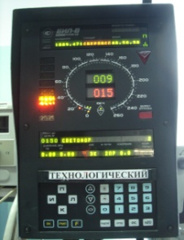
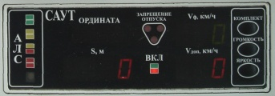
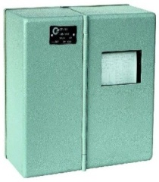
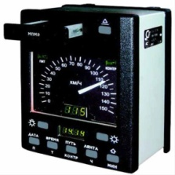
Выходные сигналы САУТ (информационные)
Сигнал | Характеристики сигнала
«Рег» | Регистрация включенного состояния САУТ - Подаётся на электромагнит «САУТ» в скоростемере 3СЛ2м или в электронные регистраторы КЛУБ-У, КПД
«Vф» | Фактическая скорость – выдаётся на ПМ по линии связи
«Vпр» | программная скорость – выдаётся на ПМ по линии связи
«S» | Расстояние до точки прицельной остановки – выдаётся на ПМ по линии связи
«θр» | Фактический тормозной коэффициент – выдаётся на ПМ по линии связи
«Запрет отпуска» | Запрет постановки ручки крана машиниста в I положение после ступени служебного торможения –выдаётся на ПМ по линии связи.
Рег
RS-485
Рег, ЗО, Vпр, S, θр
Твкл, ЗО, Vф, Vпр, S, θр
БС-КЛУБ
0
Шлюз CAN
0,33
0
0

Slide 14
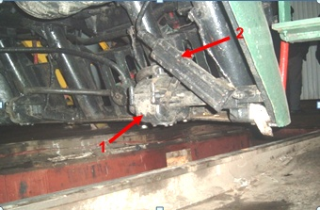

Slide 15
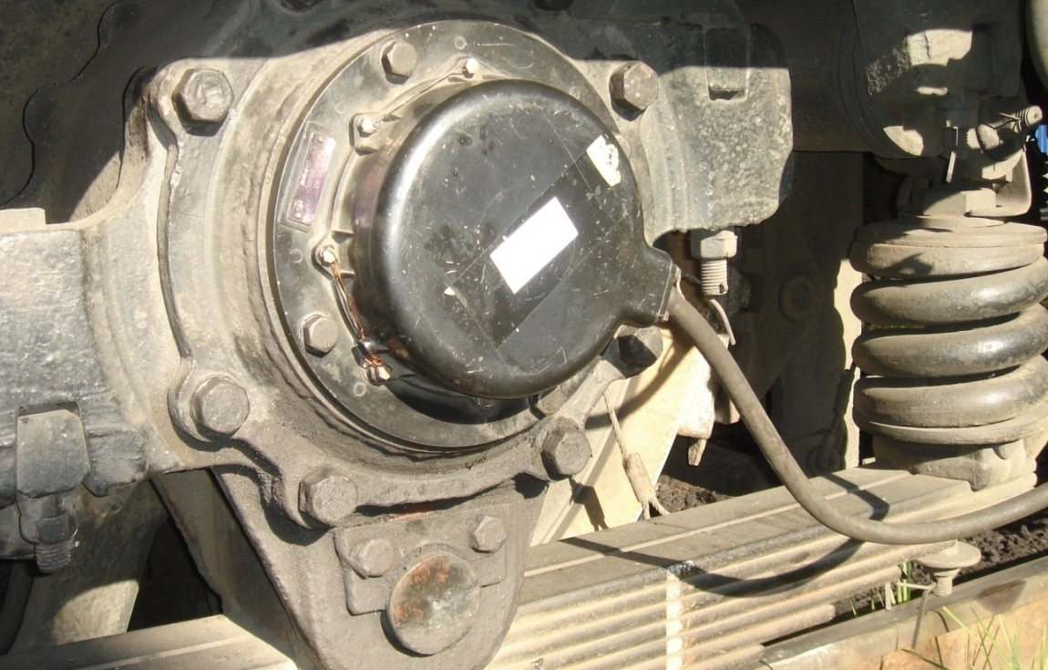
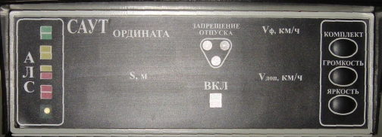
Система автоматического управления торможением поезда САУТ-ЦМ-485 Локомотивные устройства САУТ
Наименование | вид | Количество
 |  | На секцию
1 | 2 | 3
Блок электроники и коммутации БЭК2-САУТ-ЦМ |  | 1
Датчик угла поворота универсальный ДПС-У |  | 2
Блок связи БС-ДПС |  | 1
Антенна Ан-САУТ-УМ |  | 1
Пульт машиниста ПМ6-САУТ-ЦМ/485 |  | 1
Динамик Д-ЛБПП |  | 1

Slide 16
Система автоматического управления торможением поезда САУТ-ЦМ-485 Локомотивные устройства САУТ
Пульт управления ПУ2-САУТ-ЦМ/485 |  | 1
Блок согласования с ЦКР БС-ЦКР Блок согласования с АЛСН БС-АЛС |  | 1
Приставка электропневматическая ПЭКМ/485 или ПЭКМ1/485 |  | 1
Преобразователь давления измерительный ДД-И-1,00-01 (ДД-И-1,00-01М) (Датчик избыточного давления ДДИ-1) |  | 4
Источник электропитания локомотивной электронной аппаратуры ИП-ЛЭ |  | 1

Slide 17
Система автоматического управления торможением поезда САУТ-ЦМ-485 Локомотивные устройства САУТ
0,33
50
0
0
БС-ДПС Блок связи осуществляет непрерывный контроль исправности каждого канала датчика при движении поезда с индикацией отказа каждого канала обоих датчиков. Информация об отказах датчиков, зафиксированная во время движения локомотива, сохраняется после выключения питания датчиков и сбрасывается принудительно обслуживающим персоналом после устранения неисправности.
БЭК2
БС-ДПС
+50В
ИП-ЛЭ
ДПС-У
ДПС-У

Slide 18
Система автоматического управления торможением поезда САУТ-ЦМ-485 Локомотивные устройства САУТ
Пульт машиниста устанавливается в кабине локомотива и предназначен для индикации измеряемых и вычисляемых аппаратурой САУТ-ЦМ величин.
Индикатор | Цвет | Примечание
ВКЛ | Красный | Питание САУТ включено, САУТ не воздействует на тормоза и цепи управления (тумблер «АЛС-САУТ» в положении «АЛС»)
 | Зелёный | Питание САУТ включено, САУТ может отключать тягу, выполнять служебное или экстренное торможение (тумблер «АЛС-САУТ» в положении «САУТ»
Vф, км/ч | Зелёный | Фактическая скорость
Vдоп, км/ч | Красный | Допустимая скорость
S, м | Красный | Расстояние до ТПО
«Запрещение отпуска» | Красный | Нельзя отпускать тормоза поезда
«ордината» | Красный | ЕХХХХ – код ошибки
 |  | 0,ХХ – тормозной коэффициент (при удержании кнопки «КОМПЛЕКТ»)
 |  | ХХ-ХХ – время (КИО-САУТ)
АЛС | З, Ж, КЖ, К, Б | В настоящее время отключен
0,33
0
0
0

Slide 19
Система автоматического управления торможением поезда САУТ-ЦМ-485 Локомотивные устройства САУТ
В ПМ располагается синтезатор речи. Речевые сообщения воспроизводятся динамиком Д-ЛБПП. Речевые сообщения информируют машиниста о текущих условиях движения поезда.
Осуществляется дополнительный контроль бдительности на сообщения, начинающиеся со слова "Внимание! Начало движения!», «Внимание! Белый!», «Внимание! Красный!» путем однократного нажатия машинистом кнопки РБ на позднее 8 с после сообщения.
Внимание! Впереди красный
Отключи тягу!

Slide 20

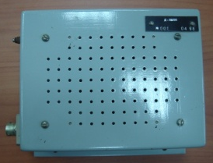
Речевые сообщения САУТ
код | Сообщение САУТ | код | Сообщение САУТ
00 | Внимание | 14 | Внимание! Начало движения
01 | Впереди переезд | 15 | Внимание! Белый
02 | Впереди мост | 16 | Впереди зеленый
03 | Впереди путепровод | 17 | Внимание! Впереди желтый
04 | Сигнал | 18 | Внимание! Впереди красный
05 | Впереди переход | 19 | Внимание! красный
06 | Впереди платформа | 20 | Отключи тягу!
07 | Впереди токораздел | 21 | Впереди станция
08 | Впереди нейтральная вставка | 22 | Впереди желтый
09 | Проба тормозов | 23 | Внимание! ПОНАБ красный
10 | Впереди тоннель | 24 | Внимание! ПОНАБ Желтый
11 | Впереди ПОНАБ | 25 | ПОНАБ зеленый
12 | Впереди газопровод | 38 | Тональный сигнал 1
13 | Впереди тоннель | 39 | Тональный сигнал 2
БЭК (БЭК2)
Notes:
Воспроизведение речевых сообщений по команде аппаратуры САУТ-ЦМ происходит посредством динамика Д-ЛБПП.

Slide 21
Система автоматического управления торможением поезда САУТ-ЦМ-485 Локомотивные устройства САУТ
Пульт управления размещается в кабине локомотива и предназначен для включения САУТ-ЦМ и формирования машинистом управляющих сигналов. Пульт управления содержит тумблер включения исполнительных цепей и четыре кнопки: К20, ПОДТЯГ, ОТПР, ОС
Кнопка К20 действует при красном и красно-желтом показании АЛСН. Она позволяет в случаях, предусмотренных ПТЭ проезд запрещающего сигнала и движение при красном показании АЛСН со скоростью 20 км/ч.
Кнопка ПОДТЯГ действует при красно-желтом и белом показании АЛСН и позволяет машинисту в необходимых случаях остановить поезд на более близком расстоянии у запрещающего сигнала, чем позволяет аппаратура САУТ-ЦМ.
Кнопка ОТПРАВ действует при белом показании АЛСН и позволяет машинисту задавать в аппаратуру САУТ-ЦМ допускаемую скорость 50 км/час на расстояние 600 м при отправлении поезда с боковых не кодированных путей, после включения аппаратуры САУТ-ЦМ. А так же дает возможность сквозного пропуска поездов по боковым не кодированным путям.
Кнопка ОС позволяет машинисту отменить действующее ограничение скорости после удаления “хвоста” поезда из зоны ограничения.

Slide 22
Система автоматического управления торможением поезда САУТ-ЦМ-485 Локомотивные устройства САУТ
Датчики давления устанавливаются на трубопроводе, идущем от воздухораспределителя к тормозным цилиндрам в грузовых локомотивах.
Воспринимаемое датчиками давление соответствует давлению в тормозных цилиндрах.
Датчики давления, устанавливаются на приставку электропневматическую ПЭКМ1/485, воспринимают давление, соответствующее давлению в уравнительном резервуаре

Slide 23
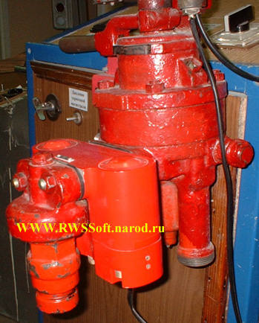
Система автоматического управления торможением поезда САУТ-ЦМ-485 Локомотивные устройства САУТ
Приставка электропневматическая ПЭКМ устанавливается между корпусом крана машиниста и редуктором для автоматического управления пневматическими тормозами поезда. Приставка электропневматическая ПЭКМ содержит два электромагнитных клапана – отпускной (ОК) и тормозной (ТК).
В исходном состоянии на клапаны ОК и ТК подается напряжение, и приставка не влияет на штатную работу крана машиниста. В режиме торможения от аппаратуры САУТ-ЦМ модуль коммутации отключает питание клапанов ОК и ТК. При этом осуществляется разрядка тормозной магистрали. На приставке установлены два датчика давления, которые используются для формирования требуемой величины ступени торможения. После достижения величины ступени торможения на клапан ТК через модуль коммутации подается напряжение и реализуется режим "Перекрыша". Режим “Отпуск” по условиям безопасности осуществляется машинистом локомотива в соответствии с действующими инструкциями.

Slide 24
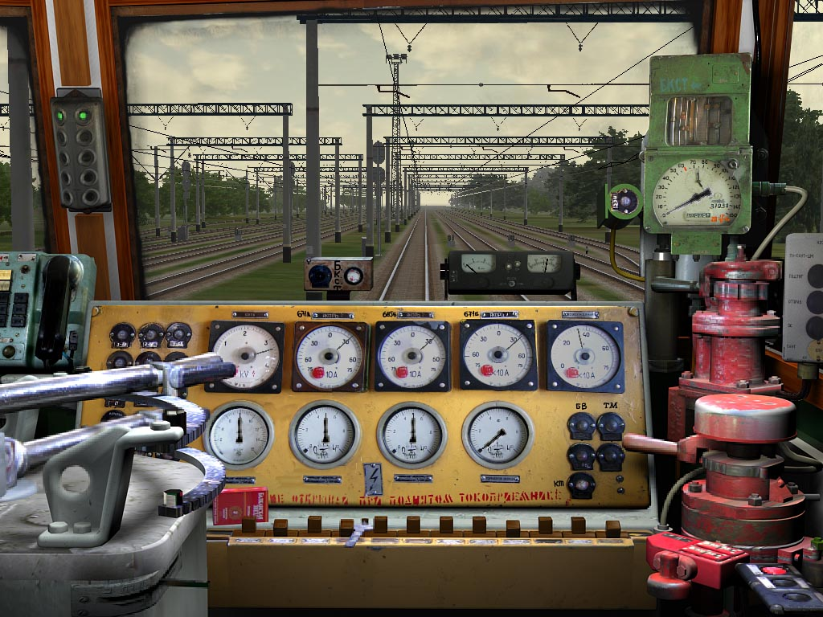
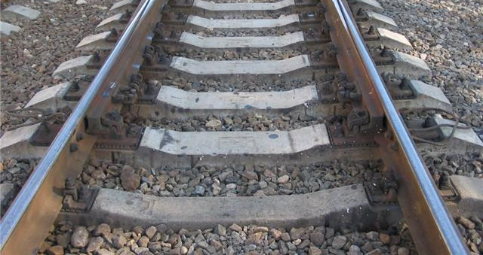
ИП
БЭК2
73
1570
86
дешифратор
Откл.
тяги

Slide 25
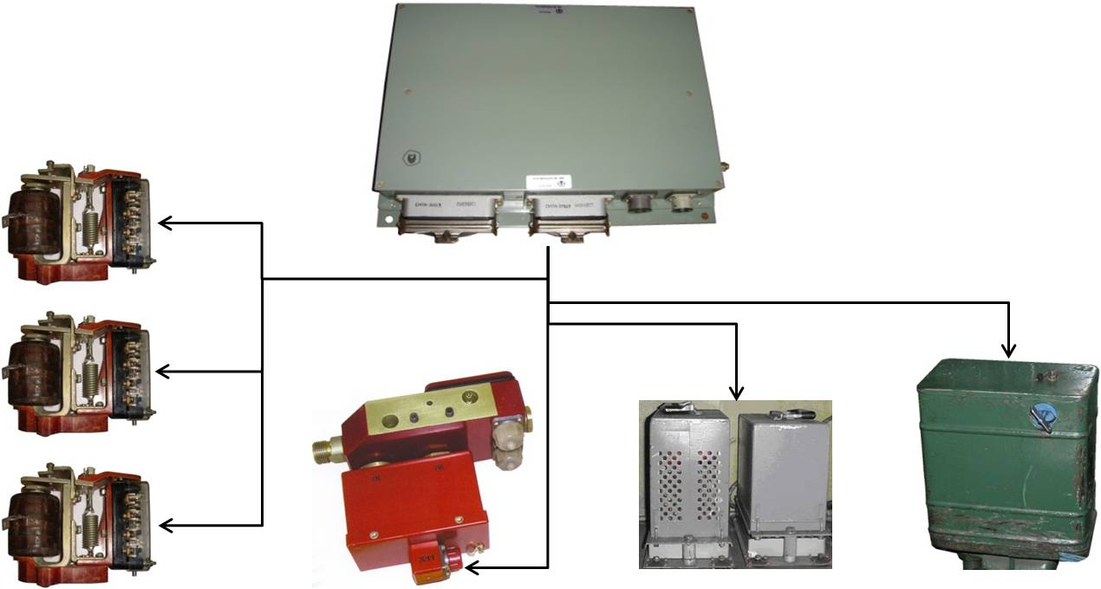
Способы воздействия САУТ на цепи управления локомотива и тормоза поезда
Отключение тяги
Служебное торможение
Экстренное торможение

Slide 26
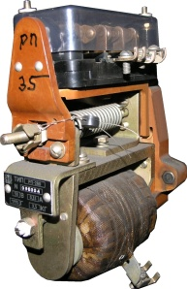

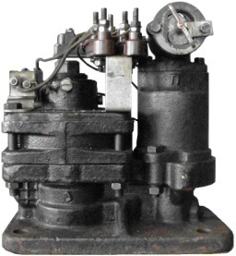
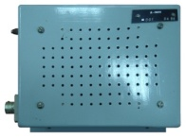
Управляющие функции САУТ
Отключи тягу !
программная скорость служебного торможения
Vпр
программная скорость экстренного торможения
б
в
а
программная скорость отключения тяги
фактическая скорость
S
Отключение тяги, служебное и экстренное торможение
А – отключение тяги, если Vф = Vпр+1 км/ч
Б – служебное торможение, если Vф = Vпр + 2 км/ч,
В – экстренное торможение, если фактическая скорость превысила программную на 5-7 км/ч.
Notes:
При движении поезда по зеленому показанию АЛС САУТ-ЦМ осуществляет контроль максимально-допустимой скорости Vmax. При достижении поездом Vmax САУТ-ЦМ выдает речевое сообщение «Отключи тягу», при (Vmax+1) отключают тягу. При превышении Vmax на 2 км/час осуществляет автоматическое служебное торможение для снижения скорости до установленной величины.
При движении поезда по красно-желтому показанию локомотивного светофора к путевому светофору с запрещающим показанием САУТ-ЦМ в начале блок-участка контролирует максимально-допустимую скорость движения -Vmax, а на расстоянии необходимого тормозного пути до путевого светофора отключает тягу и автоматически, служебным торможением, останавливает поезд в точке прицельной остановки с точностью (+10- минус 100) м.

